Slide 1
VPT-Branchentagung Bus
22. Mai 2024
Überlegungen
zur Broschüre
« So lange man gesund ist… »

Slide 2
Plan der Präsentation
1. Wichtigste Ergebnisse und Erkenntnisse aus der Broschüre. Forderungen und Kampagnen, die umgesetzt werden müssen.
2. Anerkennung von Berufskrankheiten mit diesen gesundheitlichen Beeinträchtigungen.
3. Verschiedene Verwendungsmöglichkeiten dieser Broschüre (Kollegen und verschiedene Akteure der Busbranche).
4. Herausforderungen rund um die 4. TRAPHEAC-Gesundheitsumfrage, Beginn: 27. Mai.
5. Gemeinsame Diskussion über alle diese Themen, um Prioritäten für die zu ergreifenden Maßnahmen festzulegen.

Slide 3
1. Wichtigste Ergebnisse
Tabelle 1. Welche gesundheitlichen Probleme betreffen Sie mindestens einmal im Monat ?
1. Muskelschmerzen (MS) im Schulter- oder Halsbereich (56,7 %)
2. Übermässige Erschöpfung(51,4 %)
3. Rückenschmerzen (50 %)
4. Schlafprobleme (46,2 %)
5. Stress (43,1 %)
6. Kopfschmerzen (31,8 %)
Quelle: Unisanté 2023

Slide 4
1. Wichtigste Ergebnisse
Grafik 1. Gesundheitsprobleme in 2010, 2018 et 2022

Slide 5
Wichtigste Ergebnisse
Grafik 2. Krankschreibungen, Unfälle, Berufskrankheit und Fahren, ohne in der Lage zu sein in 2021, nach Altersgruppen.

Slide 6
1. Wichtigste Ergebnisse
Tabelle 2. Diese Faktoren belasten Busfahrer:innen besonders (lästig und sehr lästig)
1. Arbeitstage, die länger als 10 Stunden dauern (+ als 82 %)
2. Verhalten von Velofahrern (+ als 80 %)
3. Langer Verzicht auf eine WC-Pause (+ als 75 %)
4. Aggressive andere Verkehrsteilnehmer(ca. 70 %)
5. Fahreinsätze von über 4 Stunden Dauer (ca. 67 %)
Quelle: Unisanté

Slide 7
1. Forderungen und Kampagnen
1. Die Dienstschichten über 10 Stunden müssen eliminiert werden.
2. Lange Fahrzeiten ohne Möglichkeit, eine Toilette aufzusuchen, sind ein Skandal. Sie gefährden eindeutig die Gesundheit der Kolleginnen und Kollegen.
3. Fahrzeiten von über vier Stunden, ohne aufstehen und sich bewegen zu können, grenzen an Misshandlung.
4. Eigene Busspuren

Slide 8
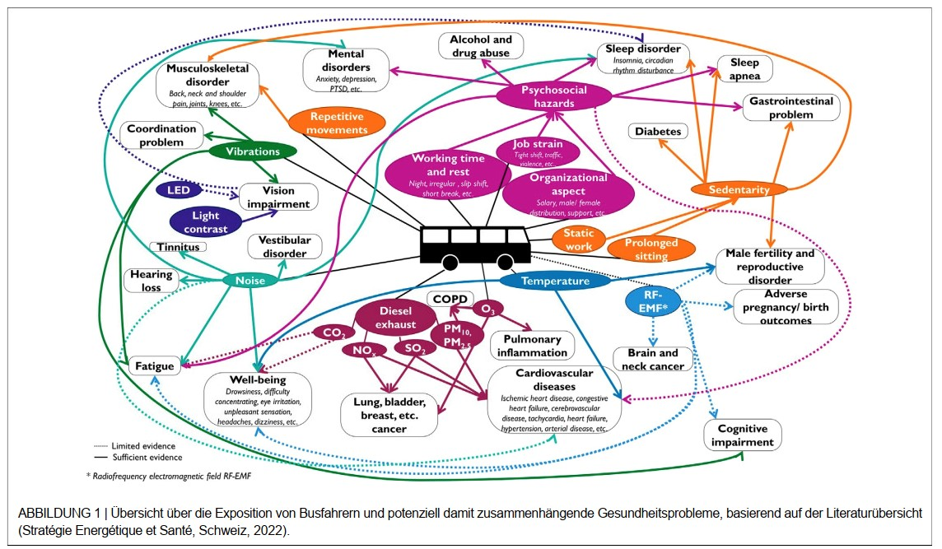
2. Anerkennung von Berufskrankheiten

Slide 9
2. Anerkennung von Berufskrankheiten
«Der Arbeitgeber hat alle Massnahmen zur Verhütung von Berufsunfällen und Berufskrankheiten zu treffen, die erfahrungsgemäss notwendig sind, die nach dem Stand der Technik anwendbar und den vorhandenen Verhältnissen angemessen sind. »
Bundesamt für Gesundheit, BAG

Slide 10
3. Verwendungszwecke der Broschüre
Unsere Kollegen: Infos und Danksagungen.
Die Nicht-Gewerkschaftsmitglieder.
Brief an die Unternehmen des öffentlichen Verkehrs: Forderungen: bessere Arbeitszeiten, kürzere Arbeitszeiten, Einführung von Teilzeitarbeit, die Möglichkeit, während der Fahrzeit aufzustehen und auf die Toilette zu gehen. Massnahmen für Frauen. Wiederbelebung des Runden Tisches?
Brief an die Auftraggeber: Gemeinden/Kantone . Übereinstimmung zwischen Beförderungsbedarf und zur Verfügung stehenden Mitteln. Die Pisten müssen sauber sein.
Brief an die SUVA (Anerkennung von Berufskrankheiten)

Slide 11
4. Vierte TRAPHEAC-Umfrage vom 31. Mai
https://trapheac.ch/

Slide 12
5. Diskussion
Vielen Dank für Ihre Aufmerksamkeit!
Platz für Fragen / Interventionen / Vorschläge

